Slide 1
Risk Assessment in
The Italian System for the Prevention of Corruption
Laura Valli
ANAC

Slide 2
The Anticorruption Law No 190/2012
Article 6 of the United Nations Convention against Corruption: Ratified in 2009 and implemented it in 2012. In 2014 ANAC has been accredited in the Directory of the United Nations Office on Drugs and Crime (UNODC) as an independent national authority for the prevention of corruption.
Establishment of the National Anti-Corruption Authority (ANAC)
Political independence: ANAC’s president and board are appointed with a non-renewable mandate of six years (not coinciding with the term of the legislature). The proposed nominations are approved by the Council of Ministers and the candidates are appointed by the President of the Republic
Financial independence: ANAC is funded with the contributions from the contracting authorities, the economic operators (national and foreign) and the Companies Certification Entities (SOA) for the verification of the general requirements of economic operators.
ANAC’s mission is the prevention of corruption in public administrations, subsidiaries and state-controlled companies through the implementation of transparency, the supervision of public procurement and the orientation of the public employees’ behaviors by means of advisory, regulatory, monitoring and sanctioning powers

Slide 3
ANAC’s Mandate
Draft and implementation of the National Anticorruption Plan
Supervision on the adoption of the three-year Anticorruption Plans and Codes of Conduct by public administrations and state-controlled enterprises
Supervision on the appointment of the Officer for the Prevention of Corruption and Transparency by each public administration
Definition of publication standards for transparency purposes
Reception and management of whistleblowers’ reports
Sanction of entities in the event of failure to adopt the three-year plans and / or the Codes of Conduct

Slide 4
ANAC’s Functions
Monitoring power on the anti-corruption system, including through inspections that can be delegated to the financial police
Regulatory power through soft laws
Sanctioning power for failure to comply with obligations by public administrations
Supervisory power over public procurement

Slide 5
The «cascade model»
The anticorruption strategy is articulated on a double level - central and peripheral («cascade model»)
Level I: ANAC adopts the National Anti-corruption Plan (P.N.A.);
Level II: each public administration define a Three-Year Corruption and Transparency Prevention Plan (PTPCT) which, based on the indications in the P.N.A., includes:
analysis and evaluation of specific corruption risks (Risk Assessment activity); and
measures to prevent them
The model guarantees the overall coherence of the system
and the independence of the single administrations

Slide 6
The Three-Year National Anticorruption Plan (PNA)
Updated annually based on the monitoring of results and received feedback
Centralized planning of activities in relation to the different levels of government
Pursuit of measurable objectives and identification of specific responsibilities
Applies to public economic entities and SOEs
Identification of the minimum contents of the three-year plans for the prevention of corruption

Slide 7
The Three-Year Anticorruption and Transparency Plans (PTPCTs)
Drafted by the person responsible for preventing corruption and for transparency in each administration and approved by the political body
Updated every year based on the feedback received during its application
Includes transparency measures, merging two different plans originally envisaged as distinct, in the awareness that transparency is essential to any anti-corruption strategy
Plans appropriate training for public employees in collaboration with the National School of Administration
Provides for rotation of managers and officials employed in sectors particularly exposed to corruption
The three-year duration and annual updating of both the PTPCTs and
the PNA are harmonized according to a "sliding" model

Slide 8
PTPCs: First Implementation
(2013-2015)
Results of ANAC’s 2015 monitoring and evaluation:
Inadequate analysis of the external context
Inadequate risk mapping
Inadequate risk assessment
Insufficient planning of prevention measures

Slide 9
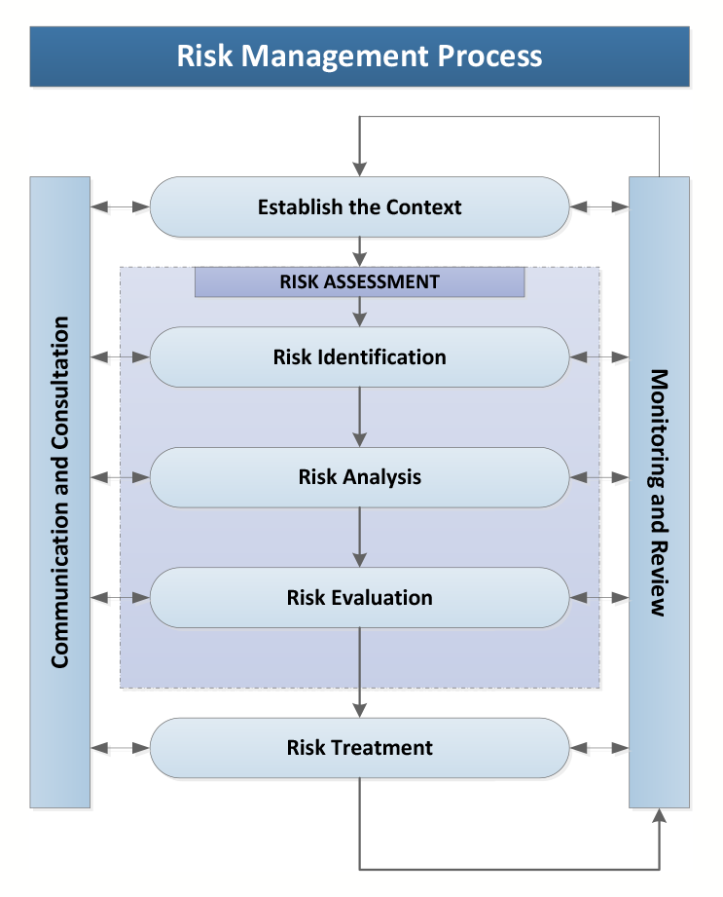
PTPCs: Risk Management Process

Slide 10
Step 1: Risk Assessment
Areas at Risk:
1. staff hiring and promotion
2. procurement of works, services and supplies
3. authorizations or concessions
4. subsidies, contributions
5. management of budget and assets
6. inspections and penalties
7. appointments
8. legal affairs and litigation

Slide 11
Step 2: Risk Analysis
Analysis of the Internal Context (1)
Mapping of the administrative processes of each public administration, i.e., the identification of each phases of any administrative action. To be updated in the event of a re-organization of the administration.
ANAC has identified the following mapping criteria:
comprehensiveness: the mapping covers not only the activities related to the general risk areas, but all the activities carried out by the Offices of the AC;
analyticity: breakdown of each "activity" into "phases" and of each phase into individual "actions", in order to highlight any possible area prone to corruption.

Slide 12
Step 2: Risk Analysis
Analysis of the Internal Context (2)
Process mapping generally takes the form of a matrix (Excel) containing the following information:
description of each activity with the relevant responsible individual (manager, official);
breakdown of each activity into phases with the relevant responsible individual and the duration of each phase;
breakdown of each phase into individual actions with the relevant executor;
the qualification of the action as discretionary or not discretionary and whether such action is governed by legislative source, ANAC regulation, the administration’s internal regulation, or by the administration’s practice.

Slide 13
Es. A.N.AC.
Mappatura ATTIVITA'-FASI-AZIONI
DESCRIZIONE ATTIVITA' | DESCRIZIONE FASE | DESCRIZIONE AZIONE | Attività vincolata vs attività discrezionale | Tipologia di attività (Disciplinata da /*scelta da menù a tendina*/)
PROCEDURE NEGOZIATE MEDIANTE CONSULTAZIONE DI ALMENO CINQUE OPERATORI ECONOMICI | LETTERE DI INVITO, SELEZIONE OFFERTE, STIPULA CONTRATTO | STESURA LETT.INVITO, VERIFICA OFFERTE, VALUTAZIONE OFFERTE, VERIFICA REQUISITI, STESURA ATTO NEGOZIALE | Vincolata | Regolamenti
PROGRAMMAZIONE per : 1) acquisti esigenze consegnatario: carta, toner, telefoni cellulari in dotazione dipendenti, materiale di cancelleria; 2) facility management; 3) acquisti per biblioteca; 4) polizze assicurative | ANALISI FABBISOGNI | INDIVIDUAZIONE DEI FABBISOGNI | Discrezionale | Regolamenti
GESTIONE BENI AUTORITA' | TENUTA BENI AUTORITA' | VERIFICA DEI BENI, TENUTA LIBRO INVENTARIO | Vincolata | Regolamenti
GESTIONE BENI AUTORITA' | GESTIONE CASSA | GESTIONE LIQUIDITA' e tenuta libro cassa, GESTIONE BUONI PASTO E BUONI BENZINA, GESTIONE TERMINALI DI SERVIZIO | Vincolata | Regolamenti
Mappatura
processi

Slide 14
Step 2: Risk Analysis
Analysis of the External Context
1. The relationship between each administration and the environment in which it operates: how the characteristics of the environment can favor the occurrence of corruption?
2. Range of action of the Authority referred to the entire national territory, understood as a "reference territory", in addition to the relationships that take place outside the national borders.
3. Sources of the analysis of the external context for ANAC are data and analysis on the institutional relationships with the stakeholders of the Authority.
4. The corruption risk deriving from the incidence of the external context is assessed through the sum of the following:
frequency of interactions
incidence of the interests pursued by the stakeholders, and
the relevance of the Authority's institutional activities

Slide 15
Step 3: Risk Evaluation
Risk of an event = probability of the occurance x intensity of the impact.
1. Probability of the occurrence of a corruption event: it is assessed on the basis of objective information (specific corruption events, reports received), and subjective information (assessment of the environmental and operational context).
Declined in 5 values: very low, low, medium, high, very high
2. Impact of the event: the consequences both on the administration (economic, legal, reputational) and on the stakeholders (citizens, users, companies, market, country system), stemming from the occurrence of the corruption event.
Declined in two values only: high and very high

Slide 16
AZIONI | ESECUTORE | COMPORTAMENTO A RISCHIO CORRUZIONE | VALUTAZIONE DEL RISCHIO
 |  |  | IMPATTO | PROBABILITA' | RISULTATO (IMPATTO x PROBABILITA')
Analisi della eventuale documentazione ricevuta | Funzionario | Acquisizione volutamente parziale degli elementi conoscitivi afferenti agli accertamenti necessari all'avvio della vigilanza: Manipolazione o utilizzo improprio delle informazioni o della documentazione | Alto | Molto bassa | Medio
Valutazione
rischio

Slide 17
Step 4: Risk Treatment
The most appropriate remedies for preventing risks, based on the priorities that emerged when assessing risky events.
Requirements:
1. effectiveness in mitigating the causes of risk;
2.economic and organizational sustainability;
3. adaptability to the specific characteristics of the organization.
Classification (PNA 2015 update):
"General measures" affecting the overall system of corruption prevention by intervening across the whole administration;
"Specific measures" to mitigate specific problems identified through risk analysis.

Slide 18
Tipologie di misure elencate nell’aggiornamento al PNA 2015 | Misure "obbligatorie", in quanto previste da fonti normative, illustrate nell’Allegato 1 al PNA | Misure specifiche individuate dall'amministrazione
misure di controllo
misure di trasparenza | Trasparenza
misure di definizione e promozione dell’etica e di standard di comportamento | Codici di comportamento; patti d'integrità
misure di regolamentazione
misure di semplificazione dell’organizzazione/riduzione dei livelli/riduzione del numero degli uffici |  | Informatizzazione dei processi; monitoraggio dei termini procedimentali.
misure di semplificazione di processi/procedimenti
misure di formazione | Formazione
misure di sensibilizzazione e partecipazione | Azioni di sensibilizzazione e rapporto con la società civile
misure di rotazione | Rotazione del personale addetto alle aree a rischio di corruzione
misure di segnalazione e protezione | Tutela del dipendente che effettua segnalazioni di illecito (c.d. whistleblower)
misure di disciplina del conflito d'interessi | Astensione in caso di conflitto di interesse; disciplina delle autorizzazioni allo svolgimento di incarichi d’ufficio - attività ed incarichi extra-istituzionali; disciplina del Conferimento di incarichi dirigenziali in caso di particolari attività o incarichi precedenti (pantouflage – revolving doors); disciplina delle incompatibilità specifiche per posizioni dirigenziali; disciplina dell'attività successiva alla cessazione del rapporto di lavoro (pantouflage – revolving doors); disciplina sulla formazione di commissioni, assegnazioni agli uffici, conferimento di incarichi dirigenziali in caso di condanna penale per delitti contro la pubblica amministrazione.
misure di regolazione dei rapporti con i rappresentanti di interessi particolari (lobbies)
Misure
PNA
2015

Slide 19
Step 4: Risk Treatment
Planning:
For each of the specific measures identified it is necessary to indicate:
1. the current status of implementation;
2. the implementation phases and times;
3. the implementation indicators;
4. the subjects responsible for the implementation.
These objectives must be linked to the Performance Plan

Slide 20
 |  | MISURE |  | PROGRAMMAZIONE
DESCRIZIONE AZIONE | DESCRIZIONE DEL COMPORTAMENTO A RISCHIO CORRUZIONE (EVENTO a RISCHIO) | CATEGORIA DI EVENTO RISCHIOSO | MISURE SPECIFICHE
 |  |  |  | STATO DI ATTUAZIONE (in attuazione, da attuare) | FASI E TEMPI DI ATTUAZIONE | INDICATORI DI ATTUAZIONE | SOGGETTO RESPONSABILE
Eventuale acquisizione dell'ulteriore documentazione utile per lo svolgimento dell’incarico da parte dei dirigenti ispettori al di fuori dell'accesso ispettivo tramite corrispondenza con il soggetto ispezionato curata dagli stessi ispettori, fornendo evidenza dell'inoltro di tale corrispondenza alla segreteria dell’ufficio ispettivo tramite assegnazione del protocollo in visione. | Omessa acquisizione, in sede, di tutti gli eventuali ulteriori elementi conoscitivi e documentali utili alla conduzione degli accertamenti | Manipolazione o utilizzo improprio delle informazioni o della documentazione | Svolgimento dell'istruttoria in sede a cura di due dirigenti ispettori e verifica finale della relazione ispettiva a cura del dirigente dell'UIS prima dell'inoltro al Consiglio - Utilizzo gestionale dell'Ufficio per il monitoraggio dell'iter delle attività ispettive | In attuazione | Prima fase marzo/ottobre 2015 adozione a fini interni e test Linee guida - Seconda fase novembre/dicembre 2015: approvazione e adozione definitiva Linee guida | Compresenza dei rappresentanti del team ispettivo | Dirigente GENERALE
Analisi/Valutazione degli elementi informativo-documentali acquisiti sulla fattispecie e redazione della relazione ispettiva | Carente/inadeguata valutazione degli elementi informativo-documentali acquisiti sulla fattispecie e ricostruzione infedele ed inappropriata della stessa; valutazioni istruttorie arbitrarie e non basate su elementi oggettivi/obiettivi | Uso improprio o distorto della discrezionalità | Regolamentazione delle attività a mezzo delle linee guida per lo svolgimento delle ispezioni e redazione della relazione ispettiva a cura di due dirigenti ispettori; valutazione finale della relazione da parte del dirigente dell'UIS prima dell'inoltro al Consiglio | In attuazione | Prima fase marzo/ottobre 2015 adozione a fini interni e test Linee guida - Seconda fase novembre/dicembre 2015: approvazione e adozione definitiva Linee guida | Firma congiunta ispettori e visto del Dirigente UIS sulla relazione ispettiva | Dirigente GENERALE
Prog.ne
Misure

Slide 21
Monitoring
Monitoring involves understanding the impact of the control mechanisms developed on the identified risks.
Periodic monitoring must not be limited to the check on the correct implementation of a measure within the pre-established time frame.
1. recognition of all the specific measures indicated by the offices, in order to correct any inconsistencies in the application of some measures;
2. identification for each mitigating measures in the matrix of the implementation indicator and the status of implementation according to schedule.
3. reformulation of implementation indicators, in order to make them more consistent with the used methodology.

